Slide 1
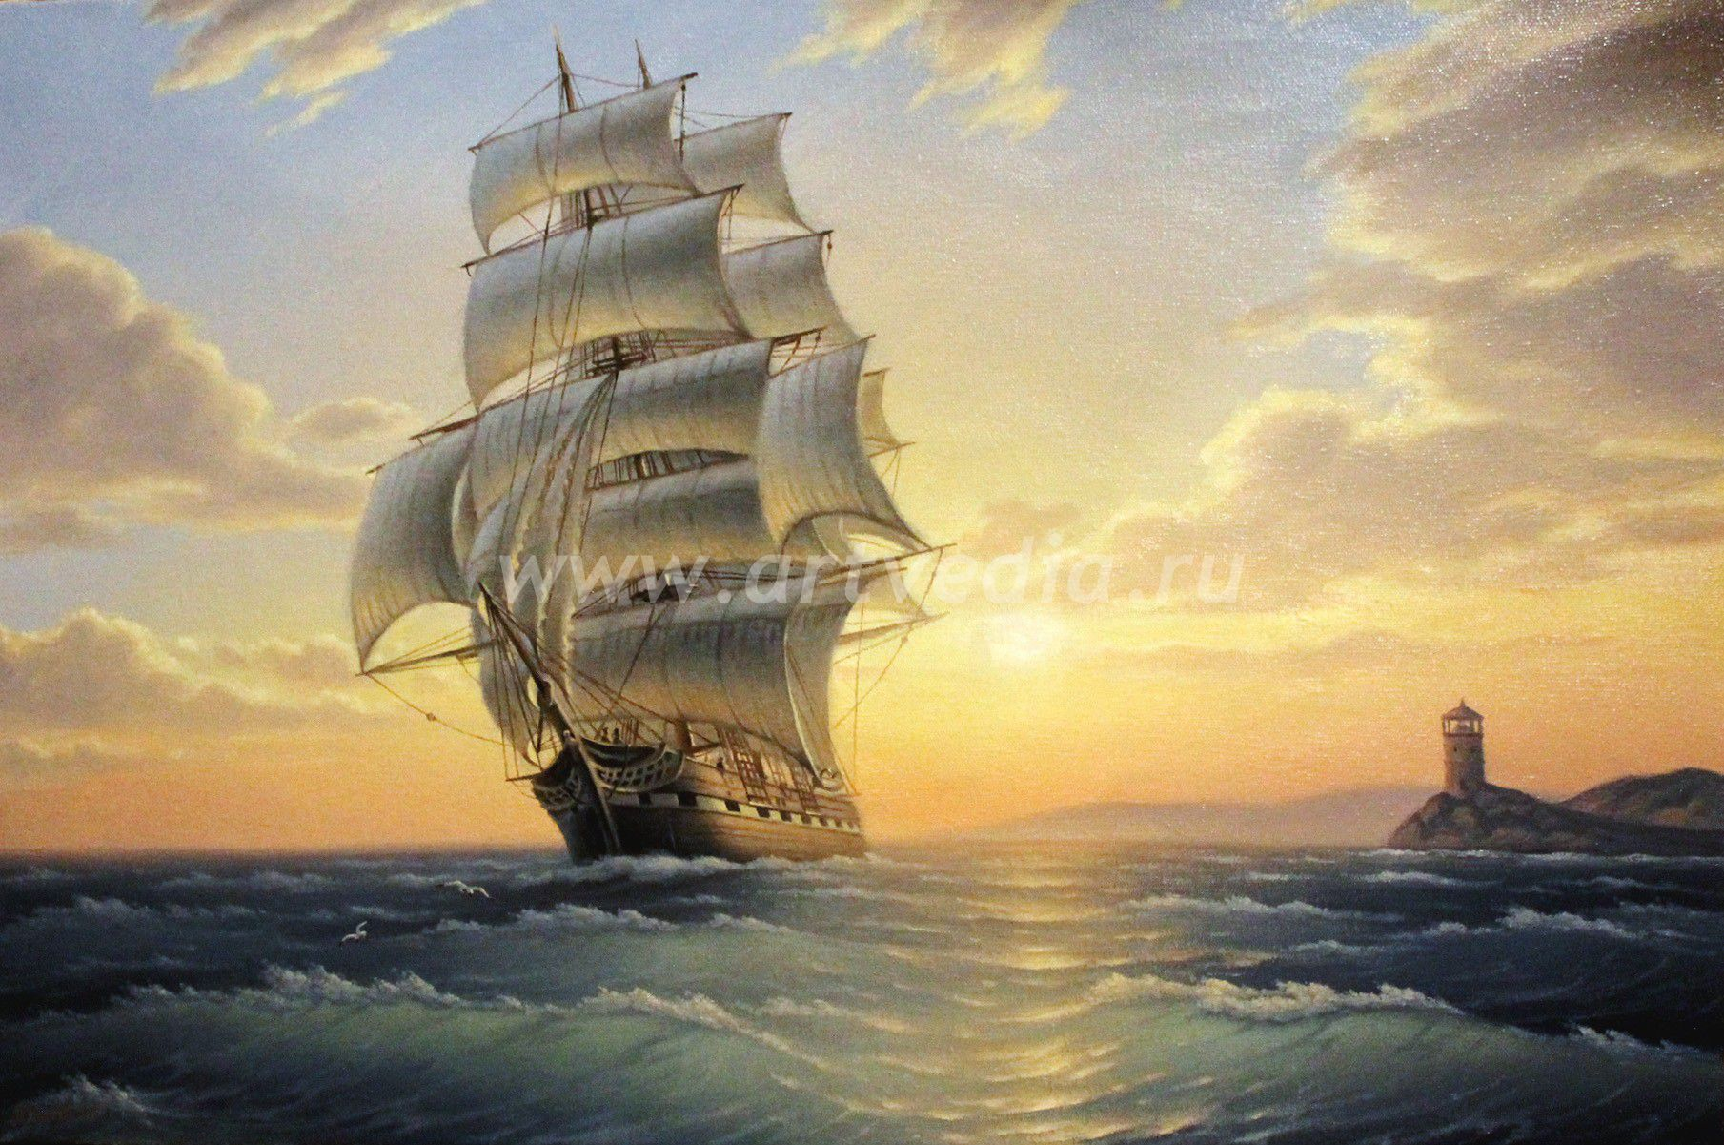
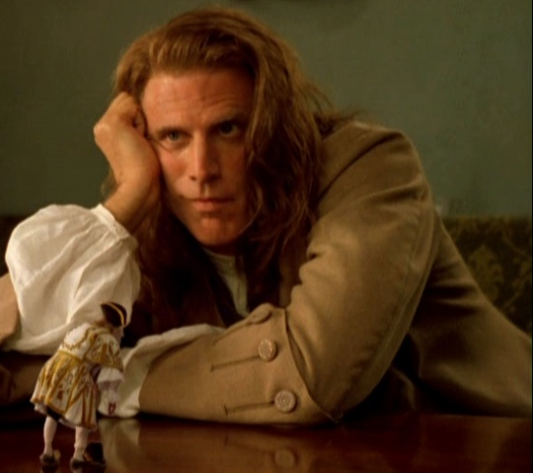
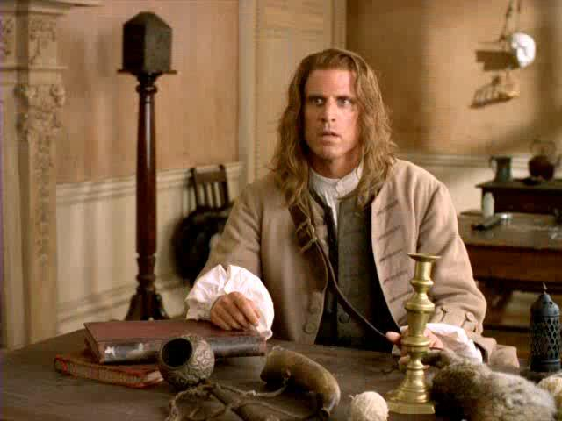
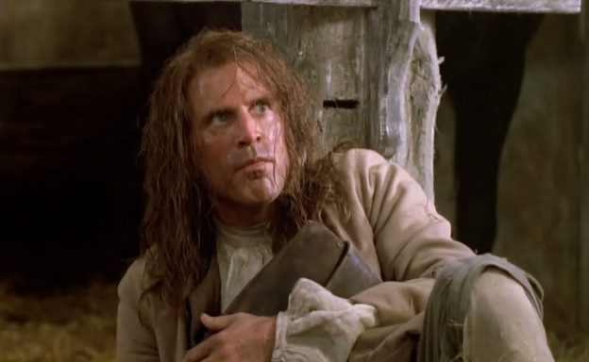
Образ Гуллівера як втілення концепції нової людини

Slide 2
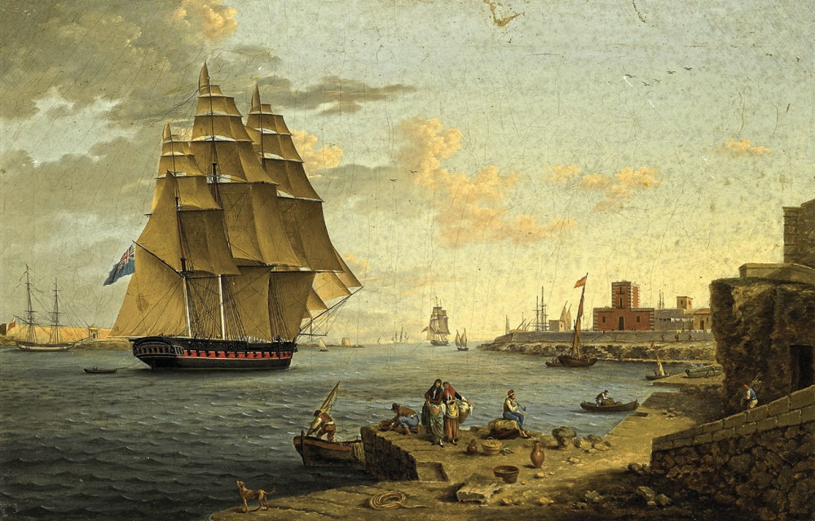

Вікторина для найуважніших читачів
1) Які речі завжди брав із собою у плавання Гуллівер?
2) Яку науку вивчав Гуллівер?
3) Як Гуллівер опинився на острові ліліпутів?
4) Чому Гуллівер не зміг піднятися після того, як опритомнів на берегу?
5) Які науки добре розвинені в Ліліпутії?
6) Де виховувалися діти в Ліліпутії?

Slide 3
7) Що здивувало Гуллівера в країні Ліліпутії?
8) У статуї правосуддя в Ліліпутії шестеро очей. Що вони символізували?
9) Як називалася країна, з якою воювала Ліліпутія?
10) Скільки часу тривала запекла війна між країнами?
11) Який наз імператора відмовився виконувати Гуллівер?
12) Що взяв із собою на згадку про маленькі країни Гуллівер?

Slide 4

Анкета країни Ліліпутії
Назва країни
Столиця
Форма правління
Правитель країни
Піддані імператора
Нижчі верстви населення
Політичні партії
Закони

Slide 5
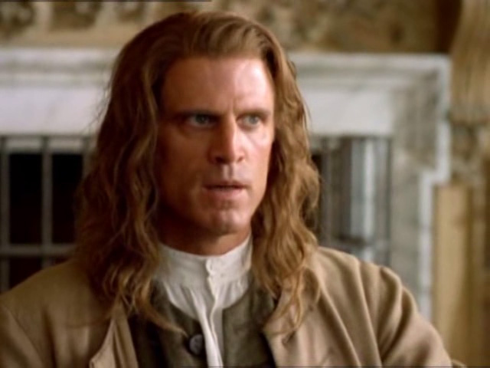
Характеристака образу Гуллівера
Риса характеру | У чому вони проявляються

Slide 6
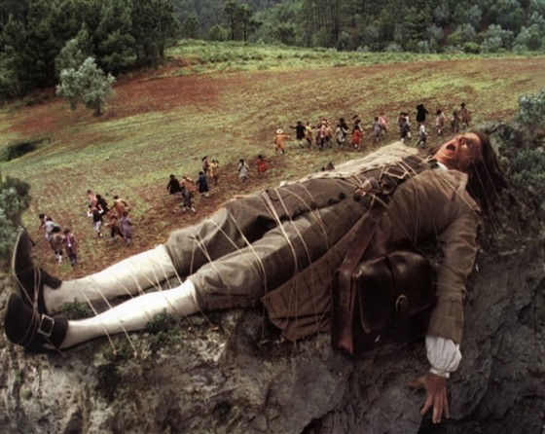
«Сенкан»
Лемюель Гуллівер

Slide 7
Домашнє завдання
Дати письмову відповідь на запитання «Чим мене приваблює образ Гуллівера в романі Дж. Свіфта?».

